Slide 1
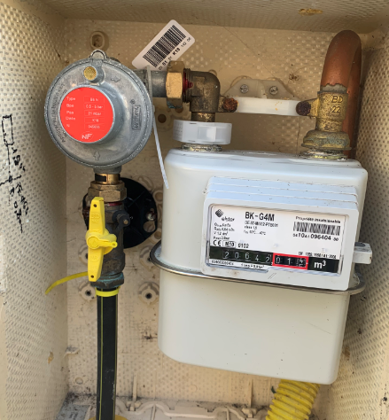
Le Lien
GRDF – Rappel
Projet changement de gaz – La phase réglage a débuté !
En 2022, GRDF a procédé à l’inventaire de votre matériel au gaz. C’est maintenant autour des réglages. Depuis le 10 janvier 2023, les réglages de vos installations ont débuté.
Ce réglage est gratuit et obligatoire avant l’arrivée du gaz norvégien (dit gaz naturel de type H). La bascule en gaz H est prévue pour Octobre 2023. Attention, l’alimentation des logements qui n’auront pas été réglés d’ici là sera coupée pour des raisons de sécurité.
Vous allez recevoir un courrier, de la part de GRDF, concernant le réglage de vos appareils. Vous y trouverez, le nom de la société intervenante ALTRAN et la date de votre rendez-vous. Si cette date ne vous convient pas, vous pouvez la modifier en contactant le n° indiqué dans votre courrier.
Le réglage de votre installation prendra entre 30 et 90 minutes. Il consiste :
A changer, le cas échéant, le détendeur (cf. photo) situé dans le coffret gaz et à vérifier vos installations
A régler certains appareils. Parfois, un changement de pièces est nécessaire. Les professionnels du gaz possèdent ces kits de pièces, qui sont eux aussi gratuits. Un autocollant vert « appareil réglé » sera apposé sur votre appareil à la fin de l’intervention.
www.ville-allonville.fr
Numéro 88 – Le 03/04/2023
ALSH de Printemps
L’accueil de loisirs ouvre ses portes pour les vacances de printemps du 17 au 21 Avril 2023
Les inscriptions sont désormais ouvertes jusqu’au 7 Avril.
Les thématiques :
maternels : Le loup qui visitait le pays des contes
+ de 6 ans : Le jeu (le jeu traditionnel et picard)
Inscription via la plateforme internet : https://portail-animation.ufcv.fr/accueil-loisirs-allonville/
Renseignements : steven.basille@ufcv.fr
Mairie – fermeture du secrétariat
La mairie sera exceptionnellement fermée les jeudis :
6 avril 2023
27 avril 2023

Slide 2
Même si votre appareil dispose de l’autocollant bleu « appareil recensé », l’étape supplémentaire de réglage est obligatoire et un refus entraînera une coupure de gaz. Ne fermez donc pas votre porte aux professionnels du gaz mandatés par GRDF car ceux-ci doivent intervenir une dernière fois dans votre logement. Pour ceux qui n’ont pas eu d’inventaire en 2021, rien de grave, un rendez-vous inventaire / réglage pourra être programmé. Si aucun courrier de la part de GRDF n’a été reçu, merci de contacter le service client.
Les bonnes pratiques – les éléments de confiance :
Le technicien, qui frappe à votre porte, doit s’identifier. C’est un professionnel du gaz (réglage des chaudières) et non un commercial.
Il règle gratuitement vos appareils alimentés en gaz.
Il ne cherche pas à vendre des services, il ne vous demande pas votre facture de gaz, il ne vous fait rien payer.
A refuser car ce n’est pas normal dans le cadre de l’opération changement de gaz :
qu’on vous facture une prestation
qu’on vous demande de voir votre facture gaz
(ne communiquez en aucun cas votre n° PCE à 14 chiffres noté sur votre facture)
Vous souhaitez en savoir plus :
Contactez le service Client GRDF :
Prix d’un appel local depuis un poste fixe. Du lundi au vendredi – de 8h à 17h
Tél. 03 20 72 09 42
Ou rendez-vous sur le site : grdf.fr/changementdegaz
Ou rendez-vous dans votre mairie.
UFCV – Atelier numérique « seniors »
Nous sommes heureux de vous proposer la mise en place d’ateliers numériques, gratuits et ouverts à tous, dès le mois de mai prochain.
Une initiative proposée par l’UFCV et dont les ateliers seront animés par Elodie, conseillère numérique. Elle pourra vous accompagner dans l’utilisation des outils (smartphone, tablette ou ordinateur), vos démarches en ligne... Cela vous offre de nombreuses opportunités pour le développement de vos compétences et dans l’usage du numérique au quotidien.
Pour que ces ateliers soient bien compris et bénéfiques pour tous, un questionnaire va être distribué prochainement. Il peut couvrir diverses questions telles que le niveau d'utilisation actuel des technologies numériques, les types d'outils numériques utilisés, les compétences numériques recherchées, et les attentes en matière de technologies numériques.
Nous vous encourageons vivement à prendre le temps de remplir ce questionnaire. Votre contribution permettra à l’UFCV, de mieux comprendre votre utilisation de la technologie et ce qu’Elodie peut faire pour vous aider à mieux l'utiliser et à tirer le meilleur parti de ces ateliers.
Nous vous remercions à l'avance pour votre participation et votre soutien.

